Slide 1



Secretaria da Agricultura, Pecuária e Irrigação
Rafael Friedrich de Lima
Fiscal Estadual Agropecuário
Chefe da Divisão de Insumos e Serviços Agropecuários

Slide 2
Sistema Integrado de Gestão de Agrotóxicos
Base Legal:
Decreto Estadual n° 52.029 de 18 de Novembro de 2014
Instrução Normativa SEAPI 06/2017
Lei Federal n.º 7.802, de 11 de julho de 1989
Decreto Federal n.º 4.074, de 04 de janeiro de 2002

Slide 3
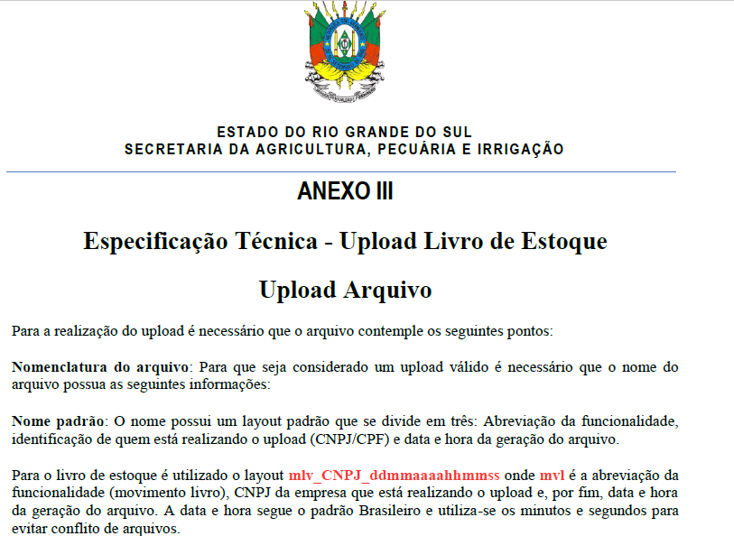
mlv
Movimento Livro
Data, hora, minuto, segundo
CNPJ da empresa

Slide 4
Layout do arquivo do Livro
Funcionalidade_CNPJ_data hora minuto segundo.csv
mlv_77115037000190_12072017103355.csv

Slide 5
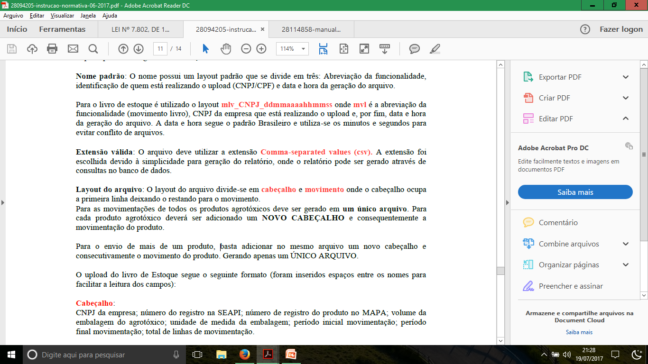
Um único arquivo com todos os agrotóxicos e as movimentações

Slide 6
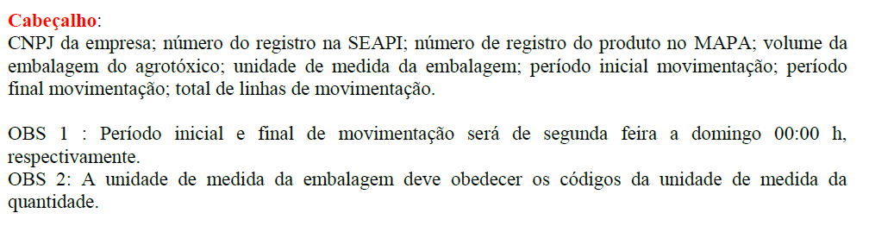
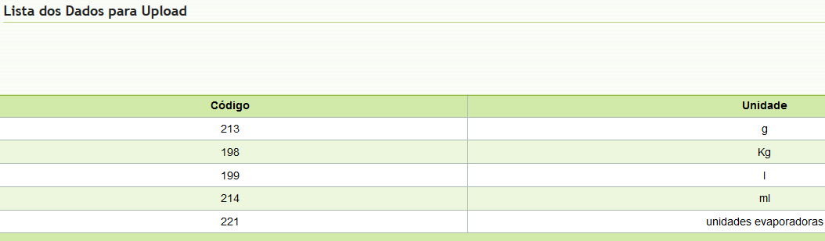
CNPJ e Número de registro na SEAPI - somente números
Número de registro no MAPA – igual ao que está no produto
Volume da Embalagem – numérico
Unidade de medida da embalagem – Kg, g, L, ml, unidade evaporadoras

Slide 7
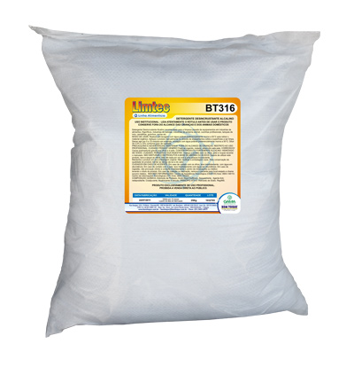
Volume = 25
Unidade de medida– Kg (198)
Saco 25 Kg

Slide 8

Volume = 1
Unidade de medida – L (199)

Slide 9
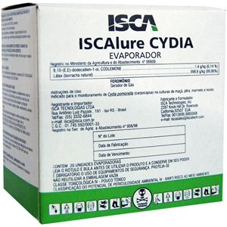
Volume = 20
Unidade de medida = Unidades evaporadoras
(221)

Slide 10
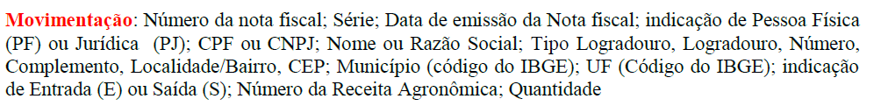
Número da nota fiscal;
Série;
Data de emissão da Nota fiscal;
indicação de Pessoa Física (PF) ou Jurídica (PJ);
CPF ou CNPJ;
Nome ou Razão Social;
Tipo Logradouro,
Logradouro,
Número, (se não tiver deixar em branco separado por ponto e virgula)
Complemento, (se não tiver deixar em branco separado por ponto e virgula)
Localidade/Bairro, (se não tiver deixar em branco separado por ponto e virgula)
CEP;
Município (código do IBGE);
UF (Código do IBGE);
indicação de Entrada (E) ou Saída (S);
Número da Receita Agronômica; (só quando for saída)
Quantidade (quantidade de unidades físicas que está sendo movimentada)
17 Campos ao todo

Slide 11
Quais são obrigatórios?
11 Campos ao todo
Número nota fiscal:
Série:
Data Emissão nota Fiscal:
Indicação pessoa Física e Jurídica:
CPF ou CNPJ:
Tipo Logradouro: Código padrão (Linha = 46)
Logradouro:
Município: código padrão IBGE (Cruz Alta = 4306106)
UF: código padrão (RS = 43)
Indicação de Entrada e Saída
Número Receita:

Slide 12
Arquivo Receita Agronômica
2 layout
Vai depender de quem está acessando o sistema.
Se for profissional que gerou as receitas utilizar o layout do Anexo II
Se for outro usuário, os arquivos devem estar no formato do layout I

Slide 13
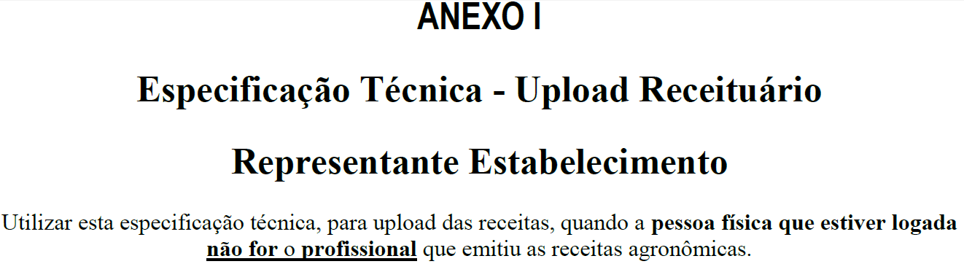
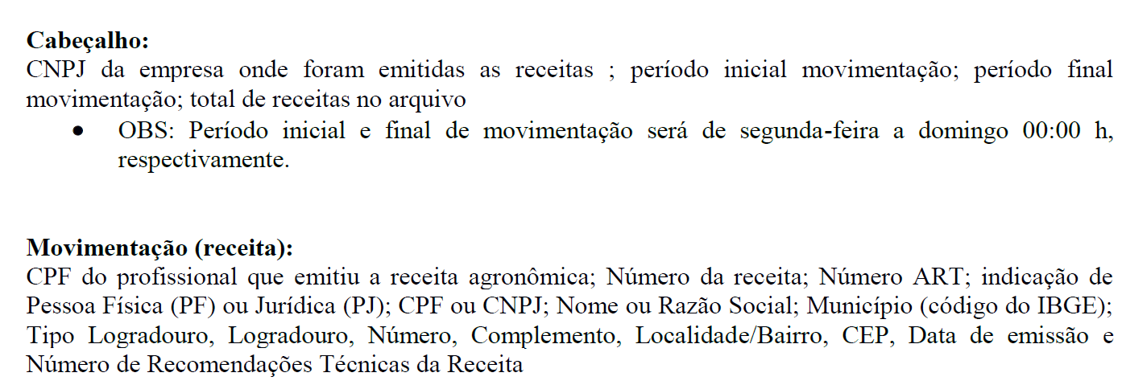

Slide 14
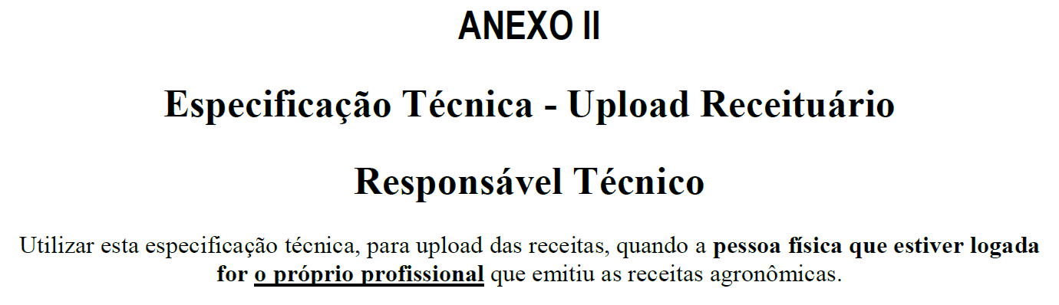
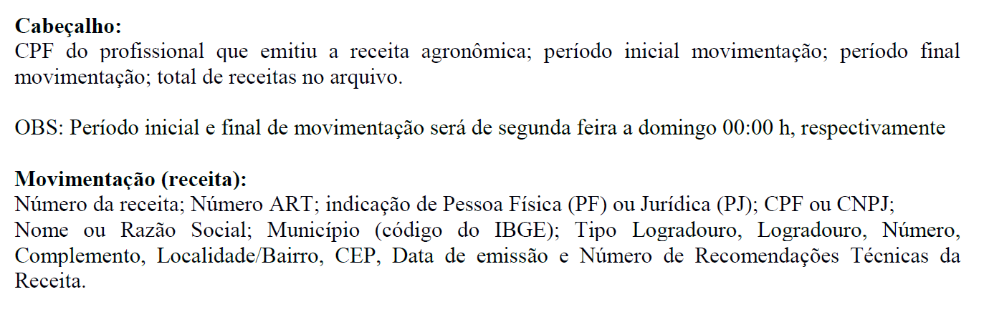

Slide 15
Quando usar o Layot I ou II ?
 | ANEXO I | ANEXO II
 | Outro Usuário | Profissional
Cabeçalho | CNPJ da empesa onde foram emitidas as receitas | CPF do profissional que emitiu as receitas
Movimento | CPF do profissional que emitiu a receita | Já inicia no campo “número da receita”
 | Arquivo contendo várias receitas de vários profissionais | Arquivo com receitas de um único profissional

Slide 16
Dúvidas Gerais
Quantas recomendações técnicas por receita agronômica?
Transferência entre filiais deve constar no Livro?
Declaração do Estoque Inicial
Agrotóxico que vai ser usado pela própria empresa (Ex.expurgo em silos) como fica no livro?

Slide 17
Obrigado pela atenção siga@agricultura.rs.gov.br
51 -3288-6296

